Slide 1
Рафае́ль Са́нті -
італійський живописець, графік, скульптор і архітектор епохи Відродження. Втілив у своїх творах гуманістичні ідеали високого Відродження.

Slide 2
В 1504 році художник приїхав до Флоренції — центру тогочасного Відродження у мистецтві Італії. З містом пов'язана творчість Арнольфо ді Камбіо, Філліппо Брунеллескі, Мазаччо, Доменіко Гірляндайо, да Вінчі, Мікеланджело, та інших велетнів італійської культури. До цього періоду належать три маленькі шедеври молодого художника: «Мадонна Конестабіле» «Сон лицаря» (Лицар на перетині шляхів) «Заручини Діви Марії».

Slide 3
Заручини Діви Марії. 1504. Пінакотека Брера. Мілан
В невеличкій картині «Заручини Діви Марії» Рафаель розробив біблійний сюжет. Робить спробу побудувати групу свідків заручин симетричною і невимушеною(хоча не обтяжує себе портретністю персонажів), грає з перспективною побудовою вимостки напівпорожнього майдану, що веде погляд глядачів до центричного, фантазійної архітектури храму. Його спокійна і гармонійна побудова — ще один головний персонаж композиції.

Slide 4
Мадонна Конестабіле. 1504. Ермітаж. Санкт-Петербург
«Мадонна Конестабіле» — тондо, створене ще зовсім молодим і несміливим майстром. Картина виконана в техніці темпери і досить сильно нагадує образи, які десятками випускали з майстерні Перуджино.

Slide 5
«Сон лицаря» (Лицар на перетині шляхів), Національна галерея (Лондон)
Значно більші завдання поставив митець перед собою і успішно розв'язав в композиції «Сон лицаря» (Лицар на перетині шляхів). На дорозі, майже в пилюці спокійно і зручно розмістився молодий лицар-юнак. Він чи то заснув, чи то замріяв, і перед його внутрішнім зором предстали дві привабливі жіночі постаті — гарненька Насолода з квітами і серйозна Доброчинність з мечем і книгою. Юнак-лицар ще перебуває в скутому стані, але жереб вже кинутий. І йому обов'язково треба обрати життєвий шлях — або життя, витрачене на насолоди, або нелегкий шлях подолання перешкод, уславлених вчинків і праці, яку уособлюють меч і книга серйозної Доброчинністі.

Slide 6
Рафаель портретист
Серед перших портретних зображень художника — портрети Аджело та Маддалени Доні. Він подав подружжя на тлі далекого пейзажа. Позування було довгим, тому вимога довго сидіти без рухів відбилася відвертою нудьгою на обличчі Маддалени Доні. Молодий художник старанно відтворив каблучки на руках Анджело чи ювелірну прикрасу з великою перлиною на Маддалені, її коштовне вбрання червону сукню, сині рукава, прозору хустку на плечах. Але психологічний стан персонажів ще мало відтворений в портретах.

Slide 7
Портрет Маддалени Доні. 1506. Галерея Палатіна. Флоренція
Портрет Анджело Доні.
1506. Галерея Палатина. Флоренція

Slide 8
Донна Велата, сеньора під покривалом, Палаццо Пітті, Флоренція
Портрет Балтазара Кастильоне. 1514-1515. Лувр, Париж

Slide 9
Мадонни пензля Рафаєля
Твори Рафаеля зображають переважно Мадонн, яких художник малював поетично і водночас просто за своєю композицією. Ні до ні після Рафаеля жоден художник не спромігся створити стільки довершених і при цьому різноманітних картин із зображенням Мадонни з немовлям. Діва Марія на його картинах то зовсім юна і ніжна, то зображена у вигляді простої напрацьованої та стомленої селянки. Мадонна чи надійно тримає немовля Ісуса у руках чи бавиться з ним на тлі різноманітних пейзажів.

Slide 10
Мадонна Великого герцога, Палаццо Пітті, Флоренція
Мадонна Темпі. 1507. Стара Пінакотека. Мюнхен

Slide 11
Мадонна на луці. 1505. Музей історії мистецтв. Відень
Мадонна з гвоздиками. 1509-1512. Національна галерея, Лондон

Slide 12
«Си́кстинська Мадо́нна» — картина Рафаеля. Знаходиться в Галереї старих майстрів у Дрездені, придбана у 1754 році з П'яченци Августом III Фрідріхом за близько 20 000 цехінів (70 кг золота). Розмір: 265×196 см. Є одним з найвідоміших творів італійського Ренесансу. Виконана ця картина близько 1512—1514 років на замовлення церкви святого Сикста у П'яченці, звідси і її назва.

Slide 13
На картині зображені Мадонна з немовлям в оточенні папи Сикста II і Святої Варвари по сторонах і з двома ангелятами, що дивилися знизу вгору на сходження Бога. Фігури утворюють трикутник. Розкрита по сторонах завісу зайвий раз підкреслює геометричну продуманість композиції. Це один з перших творів, в якому глядач незримо виявляється вписаний в композицію: здається, що Мадонна спускається з небес прямо назустріч глядачеві і дивиться йому в очі. В образі Марії гармонійно поєднані захват релігійного тріумфу з такими загальнолюдськими переживаннями, як глибока материнська ніжність і окремі ноти тривоги за долю немовляти.

Slide 14
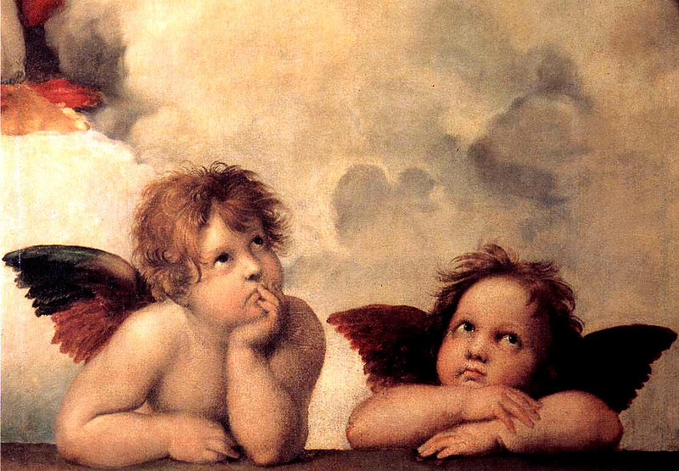
У XVIII столітті поширилася легенда (не підтверджена історичними документами), що Юлій II замовив полотно Рафаелю для своєї гробниці, і що моделлю для Мадонни послужила кохана Рафаеля Форнаріна, для Сікста — сам папа Юлій (племінник Сікста IV), а для святої Варвари — його племінниця Джулія Орсіні. Прихильники теорії про те, що полотно створювалося для папської гробниці, підкреслюють, що жолуді на ризі Сікста явно відсилають до цих двох пап з роду делла Ровере (rovere перекладається як «дуб»).

Slide 15
Рафаель і архітектура
Рафаель Санті недовго, але яскраво попрацював як архітектор. Низка його художніх творів має зображення архітектурних споруд, що свідчать як про інтерес до будівництва і вивчення спадку Стародавнього Риму, як і обізнаність з архітектурною практикою своїх уславлених сучасників, серед яких Донато Браманте, Джуліано да Сангалло тощо.

Slide 16
Вілла Мадама, декор склепіння лоджиї.
Збудоване крило Вілли Мадама з боку саду.

Slide 17
Рафаель прожив коротке життя, але залишив величезну кількість шедеврів. Він помер 6 квітня 1520 року у Римі (несподівано захворів і кілька останніх тижнів життя промучився від гарячки) та похований у римському Пантеоні. Могилу Рафаеля прикрашає статуя мадонни, виготовлена із мармуру, яку виконав учень митця — скульптор Лоренцо Лоренцетто. Епітафія на надгробку написана латиною. Її можна перекласти так: «Тут покоїться той Рафаель, при житті якого велика природа боялась залишитись переможеною, а після його смерті вона боялася вмерти»

